Slide 1

Název školy: Základní škola Pomezí, okres Svitavy
Autor: Jiří Svoboda
Název: VY_ 52_INOVACE_1202_As.členitost
Téma: Asie - členitost
Číslo projektu: CZ.1.07/1.4.00/21.3496
Datum vytvoření: 22. 4. 2012 | Datum ověření: 25. 4. 2012

Slide 2
Anotace :
Vkladatel : Jiří Svoboda
Formát : Prezentace Microsoft Office Powerpoint
Výuková prezentace inovativně seznamuje žáky se základními informacemi o členitosti pobřeží Asie.
Názorným zpracováním motivuje a aktivizuje žáky.
Poznatky z ověřování : obrazový materiál žákům velmi pomáhá k pochopení probíraného učiva
Způsob použití : datový projektor, interaktivní tabule (plátno) a osobní počítač
Ovládání : kliknutím dojde k animaci textu a obrázků
Zařazení : Základní vzdělávání druhý stupeň » Člověk a příroda – zeměpis 7. ročníku.
Šablona EU peníze školám ZŠ » Šablona V/2 Přírodní vědy

Slide 3
ASIE ČLENITOST POBŘEŽÍ
DO SEŠITU SI VYPIŠ Z ATLASU :
OKRAJOVÁ MOŘE :
ZÁLIVY :
PRŮLIVY :
PRŮPLAVY :
OSTROVY :
POLOOSTROVY :

Slide 4
ASIE ČLENITOST POBŘEŽÍ
OKRAJOVÁ MOŘE : ČERNÉ, STŘEDOZEMNÍ, MARMARSKÉ,
RUDÉ, ARABSKÉ, ANDAMANSKÉ, JIHOČÍNSKÉ, VÝCHODOČÍNSKÉ, ŽLUTÉ, JAPONSKÉ, OCHOTSKÉ, BERINGOVO, VÝCHODOSIBIŘSKÉ, LAPTĚVŮ, KARSKÉ, …
ZÁLIVY : PERSKÝ, ADENSKÝ, OMÁNSKÝ, BENGÁLSKÝ, THAJSKÝ,
TONKINSKÝ, …
PRŮLIVY : BOSPOR, DARDANELY, BAB-al-MANDAB,
HORMUZSKÝ, TAJWANSKÝ, KOREJSKÝ, BERINGŮV, …
PRŮPLAVY : SUEZSKÝ,
OSTROVY : KYPR, MALEDIVY, LAKADIVY, CEJLON, VELKÉ A MALÉ
SUNDY, TAJWAN, JAPONSKÉ, FILIPÍNY, KURILY,SACHALIN, WRANGELŮV, NOVOSIBIŘSKÉ, SEVERNÍ ZEMĚ, ….
POLOOSTROVY : MALÁ ASIE, SINAJSKÝ, ARABSKÝ, PŘEDNÍ A ZADNÍ
INDIE, MALAJSKÝ, KOREJSKÝ, KAMČATKA, ČUKOTSKÝ, JAMAL, TAJMYR, …

Slide 5
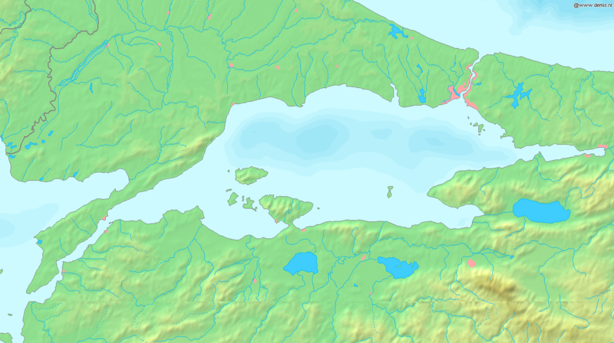
Marmarské moře
Středozemní moře
Marmarské moře
Černé moře

Slide 6
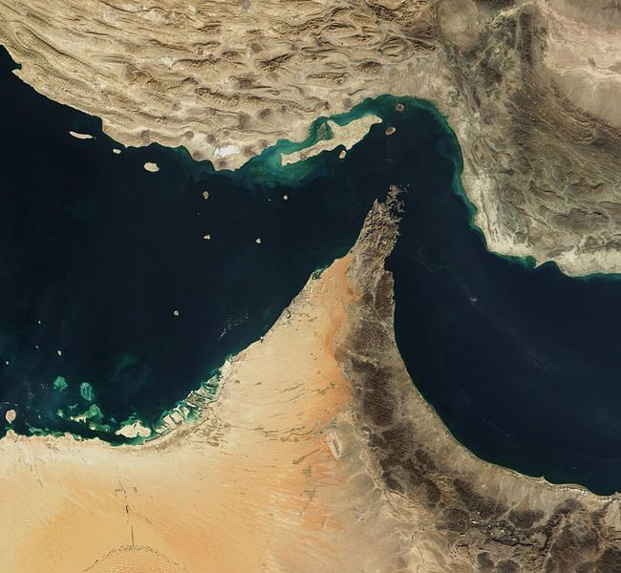
Hormuzský průliv
Hormuzský průliv
Perský záliv
Ománský záliv

Slide 7
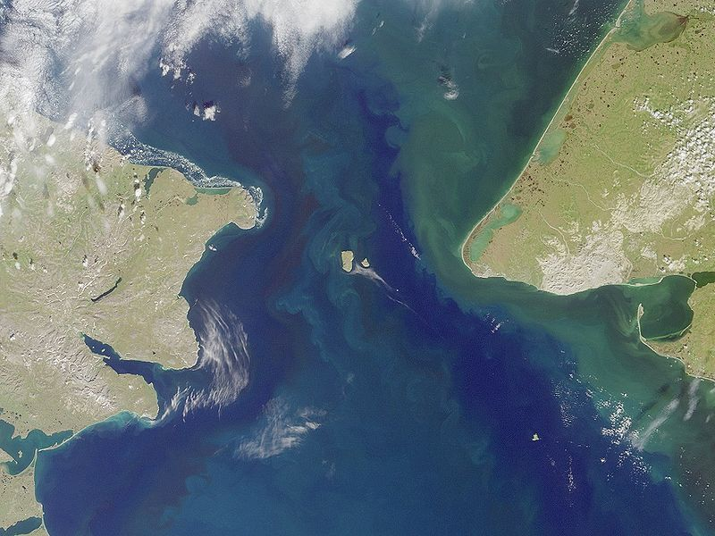
Beringův průliv
SEVERNÍ LEDOVÝ OCEÁN
Beringův průliv
AMERIKA – ALJAŠKA
ASIE - ČUKOTKA
TICHÝ OCEÁN

Slide 8
CITACE
NEZNÁMÝ. wikipedie [online]. [cit. 22.4.2012]. Dostupný na WWW: <http://cs.wikipedia.org/wiki/Soubor:Sea_of_Marmara_map.png>.
DESCLOITRES, Jacques. wikipedie [online]. [cit. 22.4.2012]. Dostupný na WWW: <http://cs.wikipedia.org/wiki/Soubor:Stra%C3%9Fe_von_Hormuz.jpg>.
NEZNÁMÝ. wikipedie [online]. [cit. 22.4.2012]. Dostupný na WWW: <http://cs.wikipedia.org/wiki/Soubor:Bering_Strait.jpeg>.

